Slide 1

HISTORIA
CLASE 10
Profesora: Fabiola Loyola.

Slide 2
HISTORIA DE CHILE
Objetivo: Comprender la Guerra Contra la Confederación Perú Boliviana, Colonización alemana y colonización de Magallanes. .

Slide 3
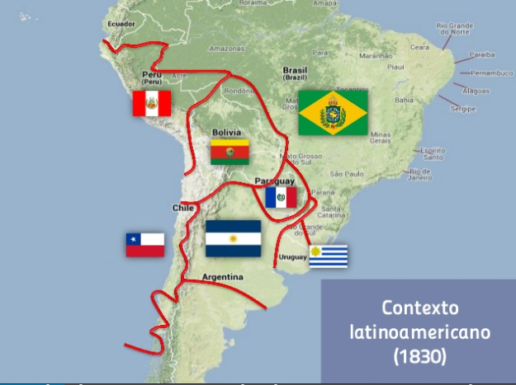
Guerra Contra la Confederación Perú Boliviana1836-1839

Slide 4
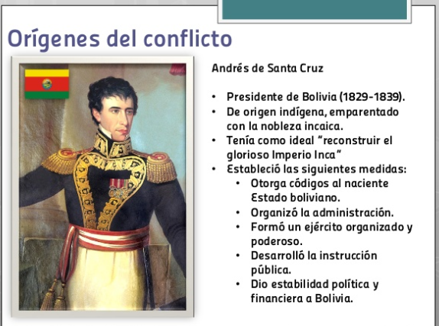

Slide 5
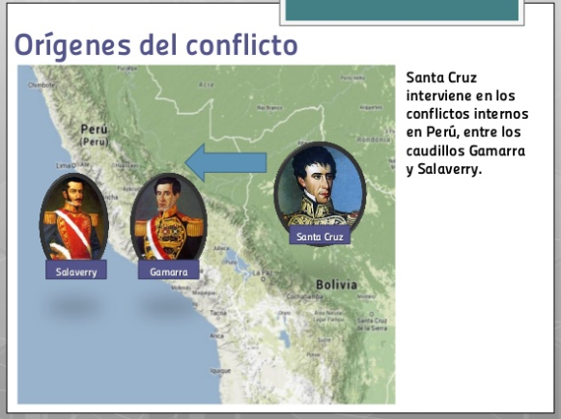

Slide 6
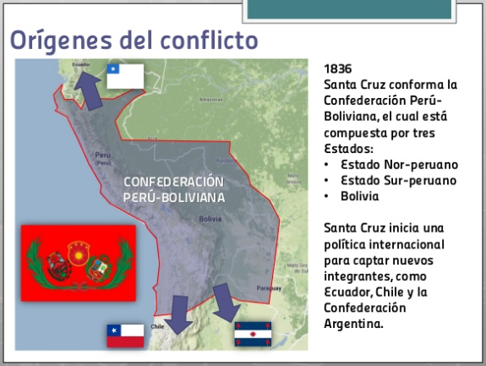

Slide 7
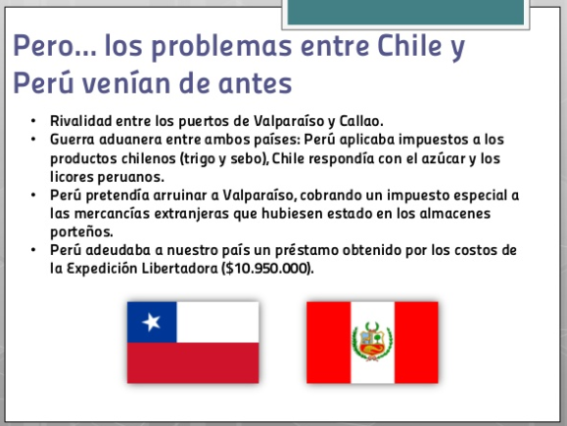

Slide 8
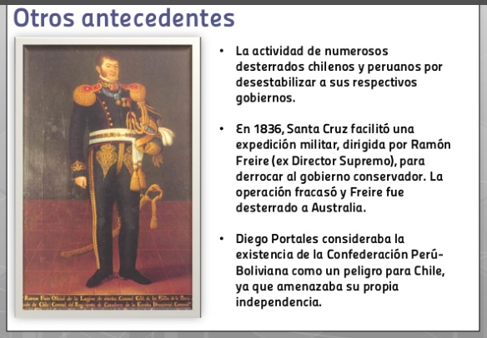

Slide 9
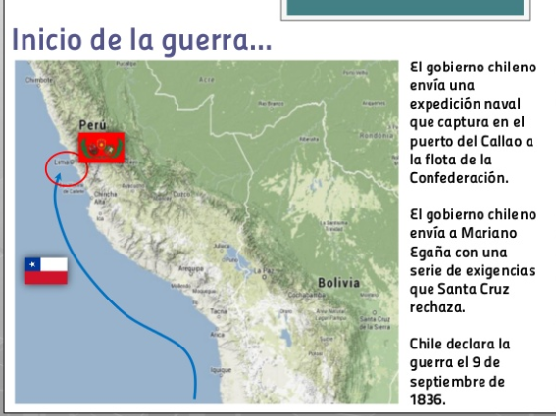

Slide 10
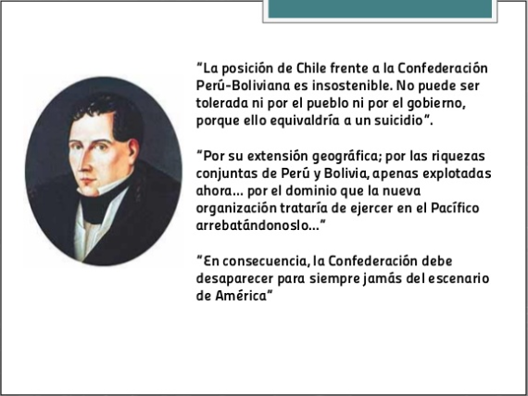

Slide 11
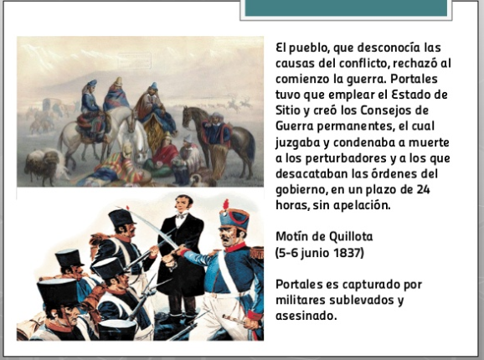

Slide 12
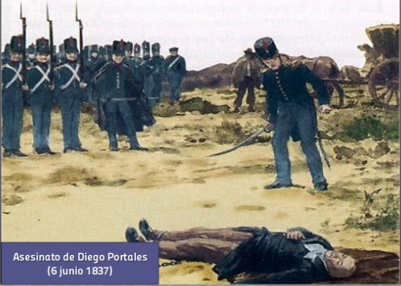

Slide 13
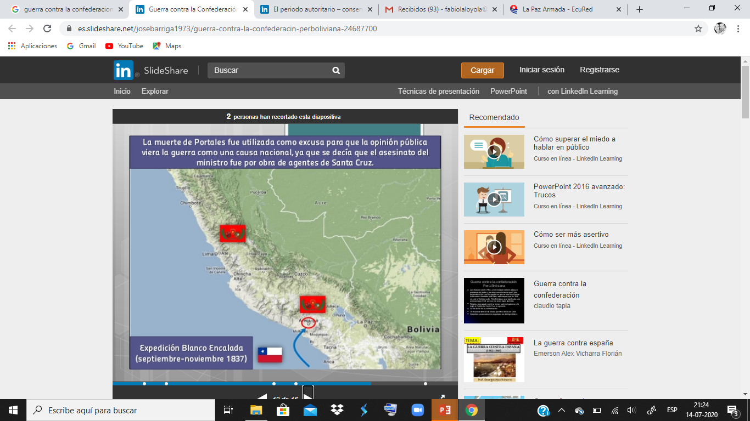

Slide 15
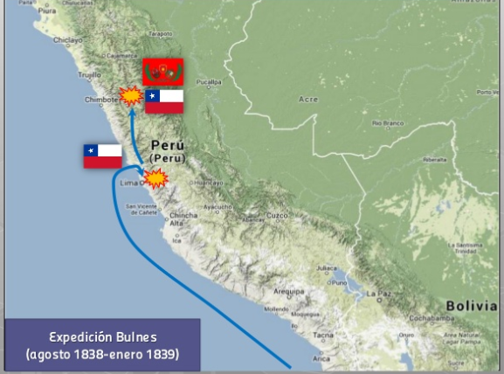

Slide 16
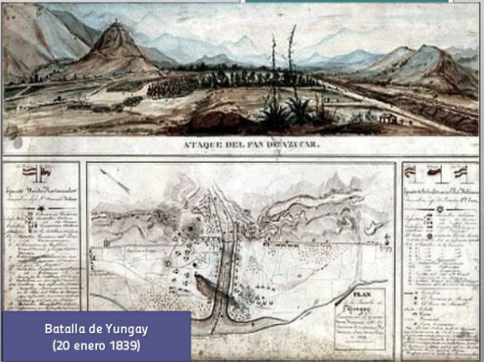

Slide 17
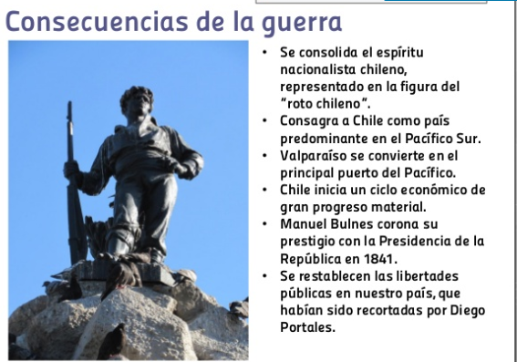

Slide 18
Consecuencias – La Confederación Perú–Boliviana generó una fuerte rivalidad comercial entre Perú y Chile. Para la época, Chile gozaba de una posición de primacía comercial en el continente. – Durante el gobierno de la Confederación se generaron fuertes tensiones entre esta y los gobiernos de Chile, Argentina y una parte de la clase política y militar de Perú. El resultado fue la guerra contra la Confederación Peruano–Boliviana. – Las tensiones fueron en aumento por varias razones. Chile estaba reclamando la devolución del préstamo hecho a Perú durante la Guerra de Independencia. Además, había una molestia en los chilenos por el financiamiento del mariscal Santa Cruz a la expedición de Ramón Freire Serrano para derrocar el gobierno del presidente José Joaquín Prieto. – La Confederación Perú–Boliviana se disolvió luego de la derrota sufrida por sus ejércitos en la batalla de Yungay el 20 de enero de 1839 a manos del Ejército Unido Restaurador, integrado por tropas chilenas, argentinas y peruanas leales al mariscal Agustín Gamarra. Desde entonces, Perú y Bolivia se distanciaron definitivamente. – Ambas naciones iniciaron el proceso de delimitación de sus respectivas fronteras hasta el comienzo de la República del Guano (Era del Guano) y el posterior reacercamiento con Chile. Décadas más tarde, en 1873, los dos países firmaron el Tratado de Alianza Defensiva peruano-boliviano con el propósito de proteger sus mutuos intereses comerciales. – La Confederación Perú–Boliviana colapsó debido a numerosas causas externas e internas. El ejército de estos países no pudo contra la coalición chileno–peruano-argentina, superior en número y poderío militar. Por otro lado, Gran Bretaña —que era aliada de Santa Cruz y de sus ideas libre-cambistas—, se mantuvo al margen del conflicto. – La Confederación generó hondos resentimientos en la zona sur de Bolivia y en el norte de Perú. La magnificencia de Lima, otrora ciudad sede del virreinato, quedó reducida a capital de una de las 3 regiones de la Confederación. Mientras que en el sur, Cuzco y Arequipa pugnaban por ser la capital de la región Sur-Peruana. – Tacna fue escogida como capital de la Confederación, a pesar de tener una población menor y menos prestigio que otras de los tres territorios que la integraban.

Slide 19
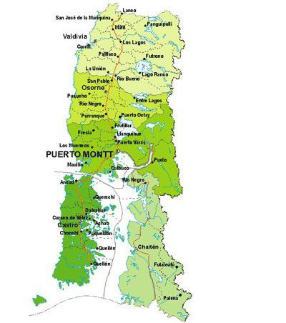
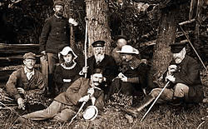
Colonización alemana
Inmigración alemana
Mapa actual para ubicarnos.

Slide 20
Formación ciudadana
Objetivo: Introduccir sobre la administración regional

Slide 21
¿Qué es una región? Una Región es una división territorial a distinta escala, que se caracteriza por presentar cierta homogeneidad en sus elementos naturales o físicos (clima, topografía, hidrografía, suelo, flora y fauna, recursos naturales, paisaje), demográficos (caracteres étnicos), de poblamiento y económicos. Tipos de regiones: a) regiones naturales: en función de sus características físicas. b) regiones culturales: en función de la acción antrópica y características étnicas. c) regiones geográficas: en función de la integración de elementos naturales y culturales. d) regiones político-administrativas: donde se complementa la región geográfica con una política de Estado.

Slide 22
A la Regionalización se le puede definir como: "Un proceso de integración nacional que establece una nueva división político-administrativa del territorio, que agrega al concepto de Administración, el de Planificación, teniendo ambos como objetivo fundamental el desarrollo socioeconómico del país y la incorporación de dicho objetivo al régimen de Administración Interior, como una función preferente del Estado e íntimamente ligada al Orden y Seguridad Nacional" (D.L. Nº 575).

